Slide 1

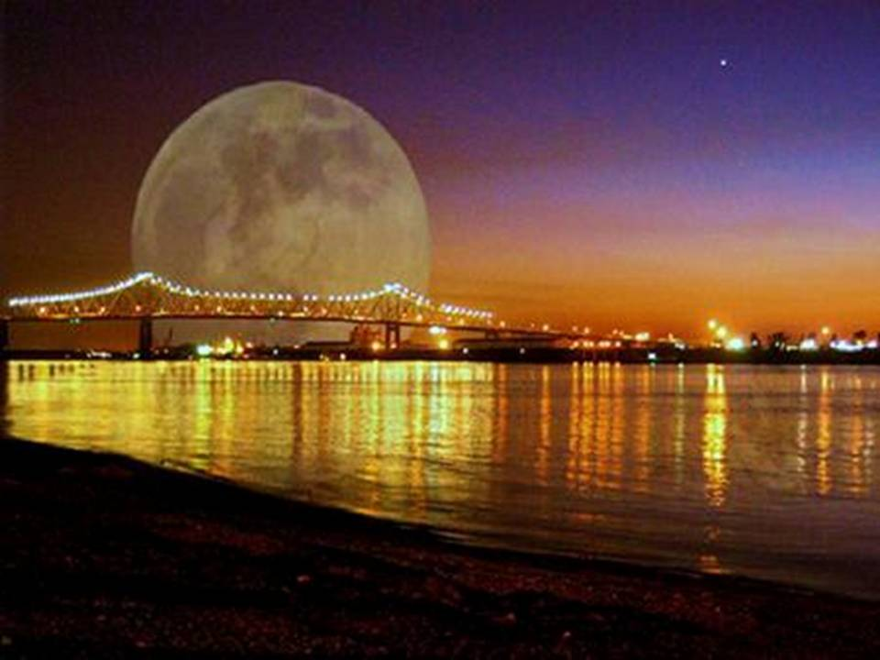
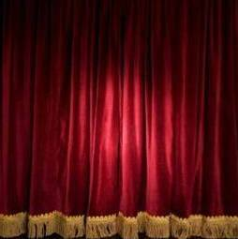


A Lua no cinema

Slide 2
A Lua foi ao cinema,
Passava um filme engraçado,
A história de uma estrela
Que não tinha namorado.
Não tinha porque era apenas
Uma estrela bem pequena,
Dessas que quando apagam,
Ninguém vai dizer que pena!

Slide 3
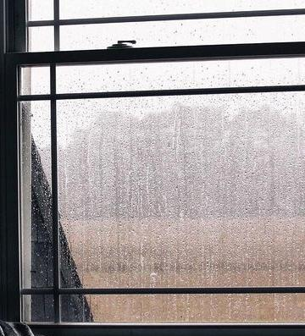
A Lua ficou triste
Com aquela história de amor,
Que até hoje a lua insiste:
-Amanheça, por favor!
Era uma estrela sozinha,
Ninguém olhava para ela,
A toda luz que ela tinha
Cabia numa janela.

Slide 4
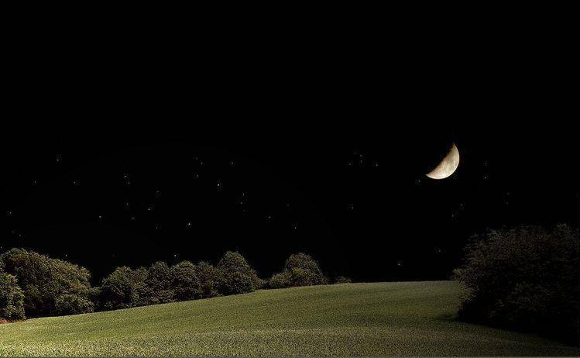
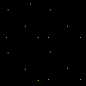
Doroteia Gomes Slides
TEXTO: A LUA NO CINEMA
Autor: Paulo Leminski
Criação: Dorotéia Gomes
Música: Beauty and the Beast
www.sergrasan.com

